Slide 1
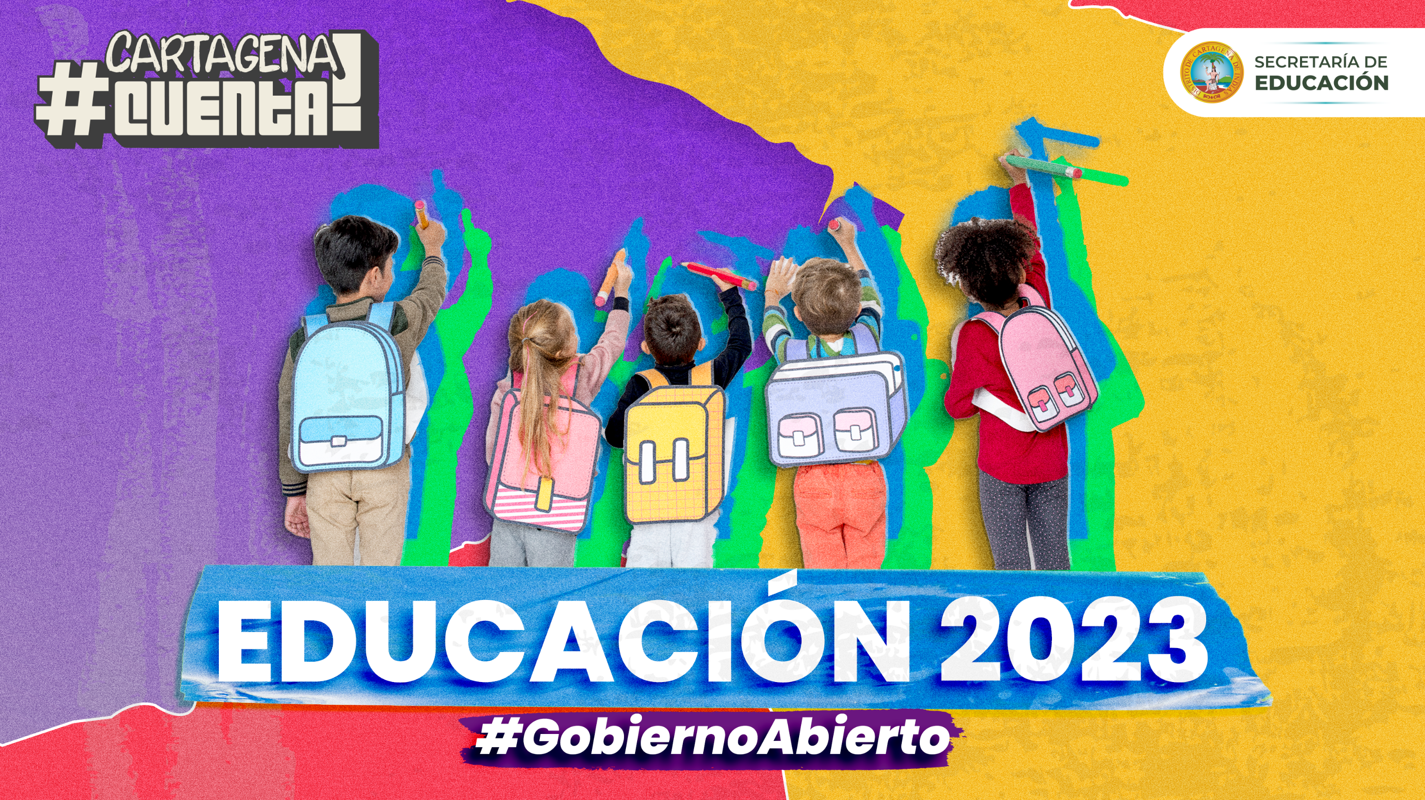

Slide 2


SALVEMOS JUNTOS A CARTAGENA
PILAR INCLUYENTE
LINEA ESTRATEGICA CULTURA DE LA FORMACION
DIRECCION ADMINISTRATIVA Y FINANCIERA

Slide 3


Slide 4
SALVEMOS JUNTOS A CARTAGENA
PILAR INCLUYENTE
LINEA ESTRATEGICA CULTURA DE LA FORMACION
PROGRAMAS | AVANCE PROGRAMA 2020 | AVANCE PROGRAMA 2021 | AVANCE PROGRAMA 2022 | AVANCE PROGRAMA A JUN 30- 2023
ACOGIDA "ATENCIÓN A POBLACIONES Y ESTRATEGIAS DE ACCESO Y PERMANENCIA” | 80% | 92% | 90% | 75%
EDUCACION PARA TRANSFORMAR "EDUCACION MEDIA TECNICA Y SUPERIOR" | 45% | 44% | 68% | 55%
DESARROLLO DE POTENCIALIDADES | 56% | 100% | 89% | 42%
FORMANDO CON AMOR "GENIO SINGULAR" | 59% | 100% | 100% | 11%
MOVILIZACIÓN EDUCATIVA "POR UNA GESTIÓN EDUCATIVA TRANSPARENTE, PARTICIPATIVA Y EFICIENTE” | 76% | 99% | 77% | 43%
PARTICIPACIÓN DEMOCRACIA Y AUTONOMÍA | 93% | 80% | 89% | 81%
SABIDURÍA DE LA PRIMERA INFANCIA | 100% | 99% | 100% | 100%
EDUCACION MEDIADA A TRAVES DE TECNOLOGIAS DE INFORMACIÓN Y LAS COMUNICACIONES TOC¨S | 64% | 89% | 74% | 73%
AVANCE PLAN DE DESARROLLO AL CUATRIENIO 81,61% | DIFERENCIA AL CUATRIENIO 18,39%

Slide 5



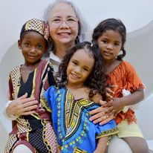

COBERTURA EDUCATIVA
INVERSIÓN: $159.121.561.436,79
POBLACIÓN BENEFICIADA:
- 237.070 estudiantes matriculados en el sistema educativo distrital a corte de 30 de junio de 2023 (77% atenidos con recursos públicos).
-359 establecimientos educativos de los cuales 106 son de carácter oficial.
- 96% de matrícula oficial consolidada.
- 92% de recursos comprometidos.

Slide 6


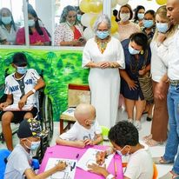

COBERTURA EDUCATIVA
Diversificamos la oferta educativa del Sistema de Educación preescolar, Básica y Media del Distrito.
Llegamos a 104.872 estudiantes con estrategias de permanencia escolar (Alimentación, transporte, uniformes, kits escolares y jornada escolar complementaria).
Garantizamos la continuidad sin interrupción en la entrega de complementos nutricionales.

Slide 7


FORTALECIMIENTO DE LAS AMBIENTES ESCOLARES DE LAS IEO DE CARTAGENA DE INDIAS
INVERSION: $ 111,571,246,047
EJES DE INVERSION
Adecuaciones, mantenimientos y reparaciones locativas.
Adecuación de Baterías sanitarias.
Estudios y diseños.
Equipamiento y mobiliario.
Instituciones nuevas y/o ampliación.

Slide 8
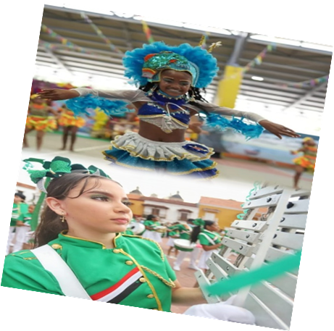
CALIDAD EDUCATIVA
INVERSIÓN POR PROGRAMA
FORMANDO CON AMOR "GENIO SINGULAR“
$3.856.011.891,71
DESARROLLO DE POTENCIALIADES
$12.272.556.134,74
PARTICIPACION DEMOCARACIA Y AUTONOMIA
$235.408.401

Slide 9



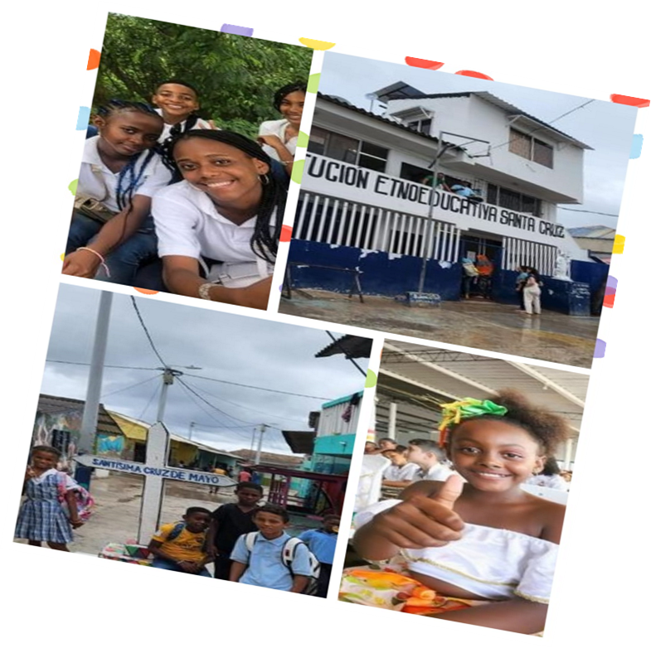
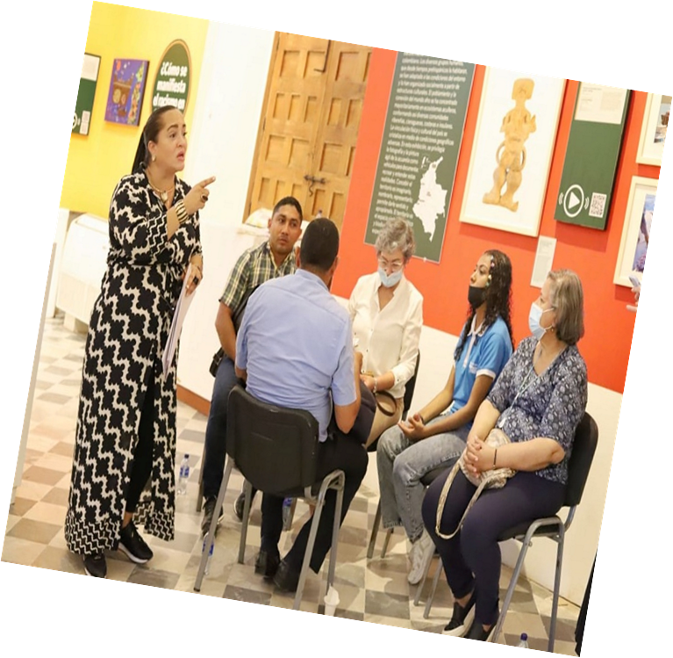


CALIDAD EDUCATIVA
FORMANDO CON AMOR "GENIO SINGULAR“
Financiación de inscripción de 38.316estudiante de grado 11° a pruebas saber durante el cuatrienio.
3 Actos administrativos de trasmito de PEI a PEC: IE santa Ana, De la Boquilla y Santa Cruz del Islote
26 IEO IE fortalecidas y dotadas con medios educativos (bibliotecas, laboratorios y emisoras escolares)
Sistema de información – matriz de seguimiento resultados pruebas saber 11° - Plan de Mejoramiento Institucional.
PARTICIPACION DEMOCRACIA Y AUTONOMIA
Implementación Plan de Acción Distrital para la Paz.
26 IEO con iniciativas fortalecidas en torno a temas de Educación para la Paz – concurso para la paz
Fortalecimiento de la Educación Integral desde la Cultura, la recreación y el deporte 5691 estudiantes participaron del Festival Jorge García Usta y desfile.
6.890 estudiantes participando en bandas de paz y centros orquestales
Prevención de violencias de género desde las escuelas:13.847 beneficiados directos (estudiantes, padres, docentes y directivos) con el proyecto BARULLOS DE GÉNERO
Realización de los Foros Distritales de Educación anuales durante el cuatrienio – Art.165, Ley 115/94
Fortalecimiento de los PRAES con el CIDEA
DESARROLLO DE POTENCIALIDADES
135 Becas para formación avanzada pos-gradual Olga Villegas Robles (Especializaciones, Maestrías y doctorados).
6 Especializaciones
15 Doctorados
FORMACIÓN POSTGRADUAL
114 maestrías BILINGUE
Resemantización de 65 IEO mediante la dotación de elementos de material pedagógico para el mejoramiento de la calidad educativa.

Slide 10
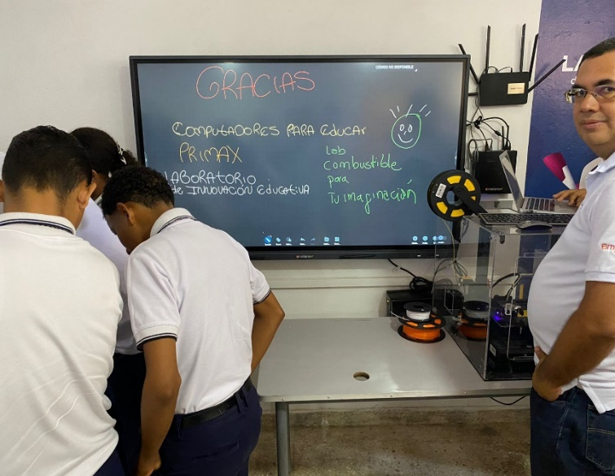
TRANSFORMACION DEL APRENDIZAJE INSPIRANDO, CREANDO Y DISEÑANDO CON LAS TIC EN LAS IEO
01 Aula Reinvent The Classroom international(RTCi) (Población Beneficiada 1858 Estudiantes - US 126,038,81 Inversión)
98 Equipos EMETIC conformados en las escuelas del distrito de Cartagena de Indias
10 Zonas WIFI al servicio de la comunidad educativa. (872.626.161,00 Incluido Servicio de Conectividad 153 sedes).
28 Laboratorios de Innovación. (Población Beneficiada 29.427 Estudiantes - 298.453.579,76 Aporte a aulas Steam).

Slide 11
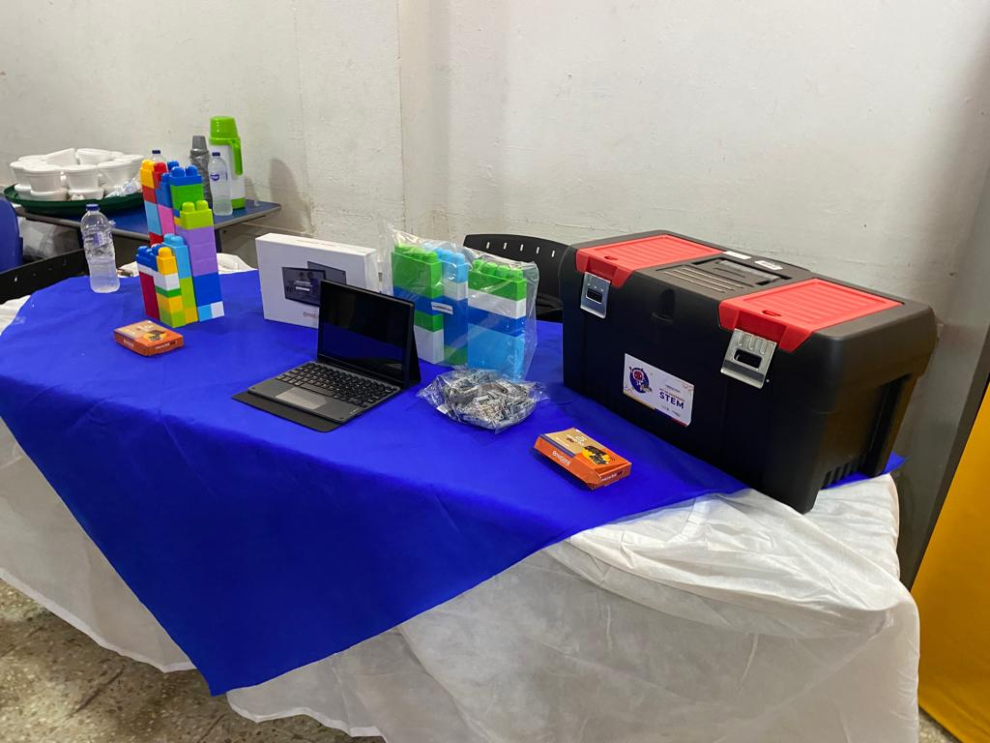

TRANSFORMACION DEL APRENDIZAJE INSPIRANDO, CREANDO Y DISEÑANDO CON LAS TIC EN LAS IEO
13.050 Terminales (Computadores y tabletas) (Población Beneficiada 122.456 Estudiantes - 2.003.527.175,00 Inversión).
Mas de 150 sedes con servicio de Internet dedicado (Población Beneficiada 126,814 Estudiantes – 3.455.339.836 Inversión )
Plataforma de Gestión Escolar Colombia Evaluadora (Población Beneficiada 160.000 Estudiantes – 1.855.757.525 Inversión )

Slide 12
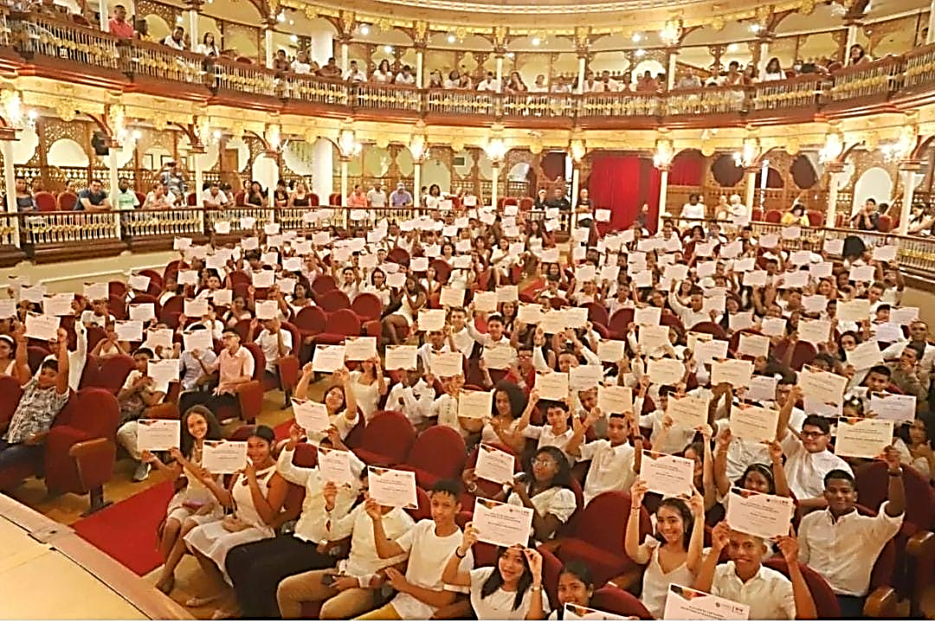
EDUCACIÓN SUPERIOR Y MEDIA TÉCNICA
Aumentamos el ingreso y permanencia a la educación superior de los egresados del sistema educativo oficial de Cartagena
INVERSIÓN: $ 43.318.281.402,46
POBLACIÓN BENEFICIADA:
Estudiantes de 10° y 11° de educación media de Establecimientos Educativos Oficiales en doble titulación.
Estudiantes egresados de las IEO del Distrito de Cartagena.
Egresados de Instituciones Educativas Oficiales Rurales, etnias, en condición de discapacidad y víctimas.

Slide 13
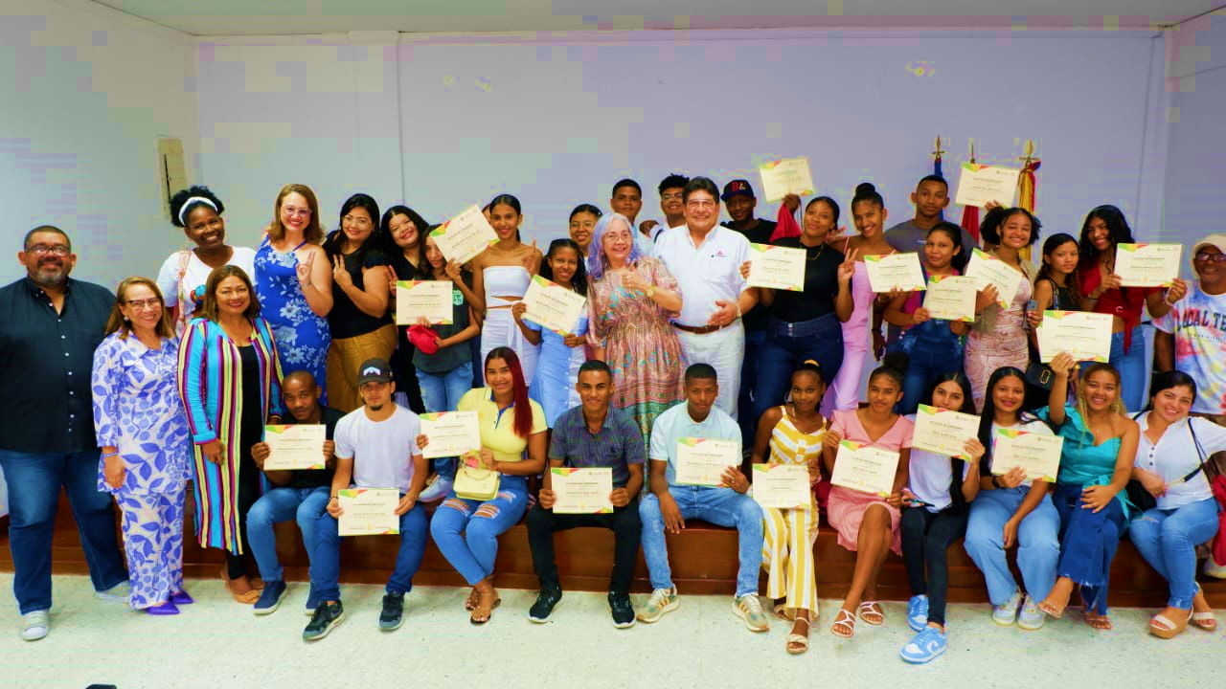
EDUCACIÓN SUPERIOR Y MEDIA TÉCNICA
3,046 egresados beneficiados con becas en Educación Superior con una inversión de $41.423.385.179,63
Creación del Fondo Inclusivo
8349 estudiantes de Media Técnica en formación para obtener doble titulación, a través de convenio con el SENA
Articulación de la Media Técnica con las Instituciones de Educación Superior
33 jóvenes víctimas del conflicto se benefician de becas a través de la creación del Fondo de Formación Para el Trabajo y Desarrollo Humano

Slide 14
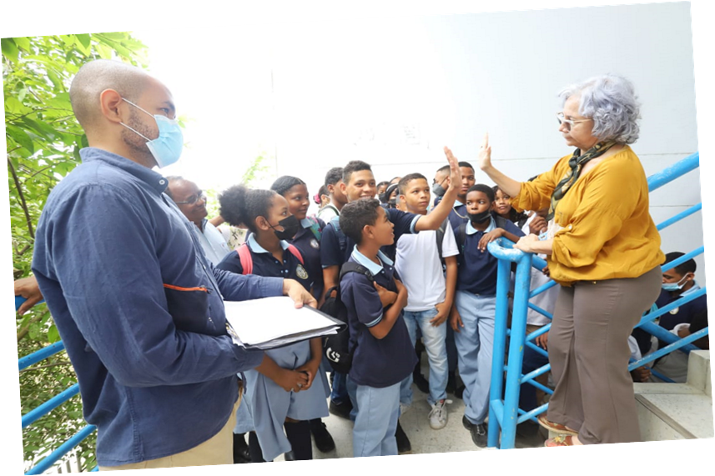

MOVILIZACIÓN EDUCATIVA"POR UNA GESTIÓN EDUCATIVA TRANSPARENTE, PARTICIPATIVA Y EFICIENTE”
INVERSIÓN: Proyectos Mod. + PPE $1.869.488.079,40
POBLACIÓN BENEFICIADA:
-181.832 Niños, Niñas y Adolescentes de las Instituciones Educativas Oficiales del Distrito de Cartagena.
- Comunidad Educativa del Distrito de Cartagena
Py1. Modernización y Fortalecimiento de la Gestión Educativa del Distrito de Cartagena de Indias
Py3. Formulación Política Pública Distrital Sector Educativo Cartagena de Indias

Slide 15
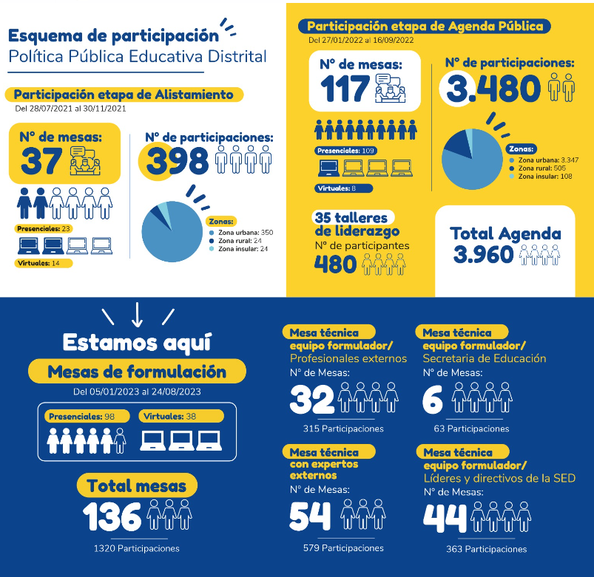
MOVILIZACIÓN EDUCATIVA"POR UNA GESTIÓN EDUCATIVA TRANSPARENTE, PARTICIPATIVA Y EFICIENTE”
41 Instituciones Educativas Oficiales con sistemas de gestión de la calidad implementados. Meta 2020-2023: 42
Avance: 96%
Metros lineales de archivos de la SED inventariados: 1190,45.
Meta 2020-2023: 1.557
Avance: 76,46%
Política Pública Educativa diseñada.
Etapa Alistamiento: 25%
Etapa Agenda pública: 35%
Etapa Formulación:32%
Avance 92%
Py1. Modernización y Fortalecimiento de la Gestión Educativa del Distrito de Cartagena de Indias
Py3. Formulación Política Pública Distrital Sector Educativo Cartagena de Indias

Slide 16
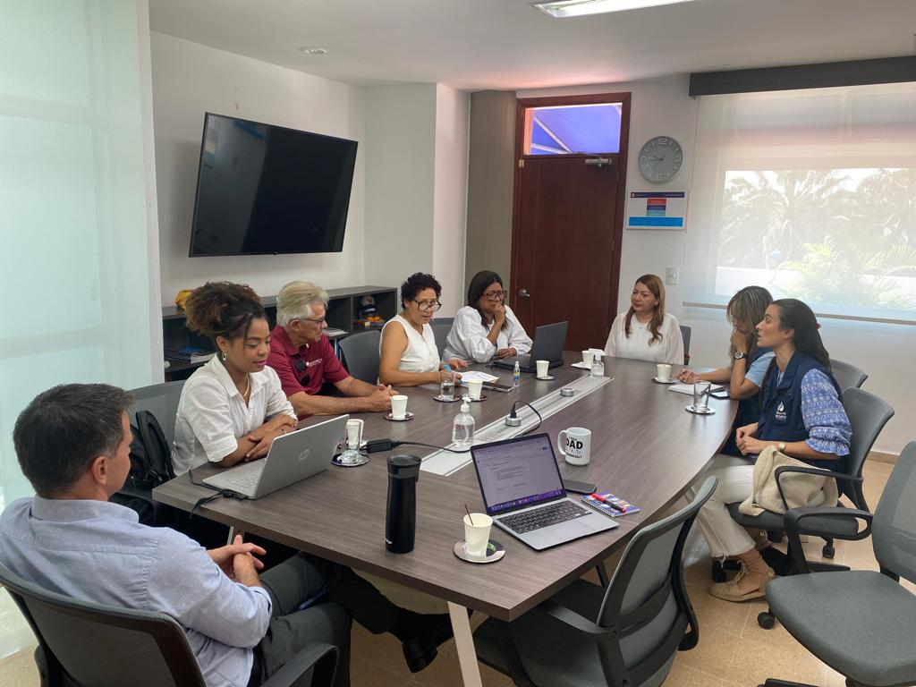
INSPECCIÓN Y VIGILANCIA
HITOS
Formulamos el Reglamento Territorial FOSE, que será una herramienta para la verificación y control de la ejecución de los Fondos de servicio educativos.
Diseñamos la Cartilla de Inspección y Vigilancia, que es una guía para todos los trámites y procedimientos.
Actualizamos el Reglamento Territorial de Inspección y Vigilancia, para la inspección, vigilancia y control del servicio educativo.

Slide 17
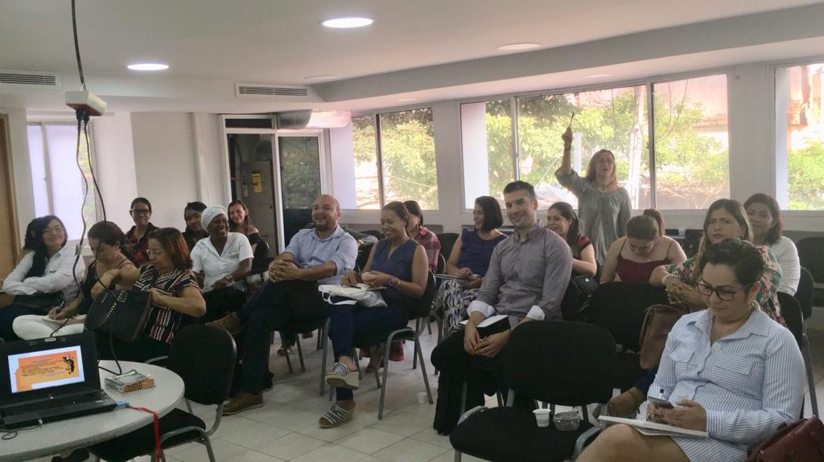

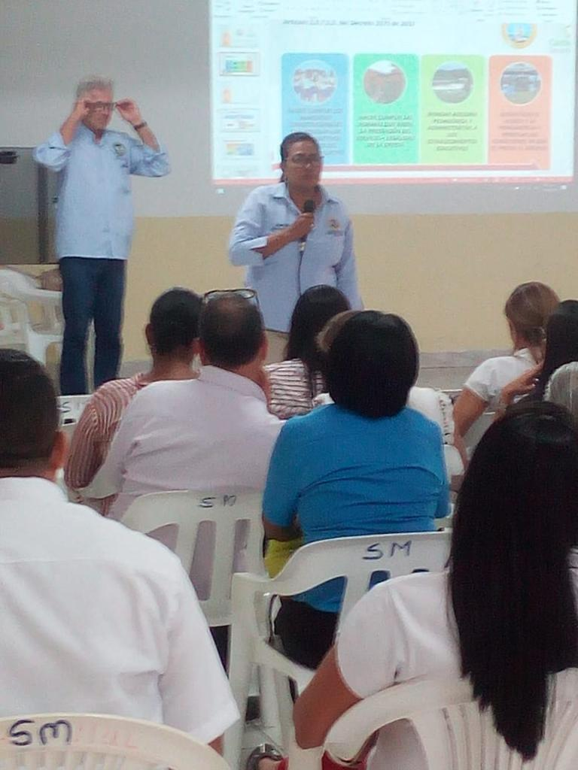
INSPECCIÓN Y VIGILANCIA
Durante la vigencia 2020-2023
Más de 25 establecimientos que prestaban de forma ilegal el servicio educativo fueron cerrados.
Se otorgaron 37 licencias, legalizando la creación y funcionamiento de 37 establecimientos educativos en el distrito.
Se aperturaron 5 procesos sancionatorios a instituciones que no cumplieron con la normatividad vigente.
Se acompañó al total de E.E. No Oficiales (281), en su proceso de autoevaluación para cobro de matrícula y pensión

Slide 18
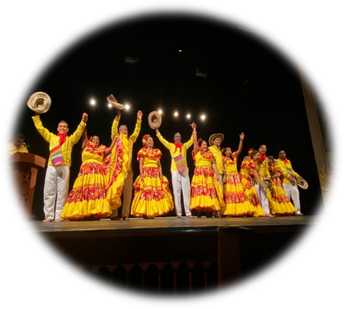
ADMINISTRACION DEL TALENTO HUMANO
La gestión del Gobierno Salvemos juntos a Cartagena paso de una planta de personal 5.845 en 2019, a 5914 en 2023
Legalidad 2020-2023. Títulos inválidos de servidores públicos 28.
Servidores públicos en presuntos hechos de acoso sexual 8.
La Secretaria de Educación Distrital de Cartagena vinculo en el periodo 2020-2023 a 189 docentes en la plantas temporales financiadas con recursos propios y SGP
.

Slide 19
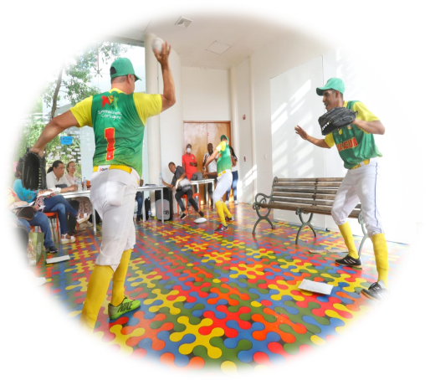
ADMINISTRACION DEL TALENTO HUMANO
BIENESTAR SOCIAL 2020-2023
INVERSIÓN: $4.856.686.511,00
POBLACIÓN BENEFICIADA:
- Docentes, directivos docentes y administrativos de las IEO del Distrito de Cartagena
- Juegos deportivos y encuentro folclórico y cultural del Magisterio, Fase Distrital, Departamental, Regional y Nacional Mompox, Magangué, Medellín, Melgar.
-Auxilios Educativos, Encuentro Administrativos, día del docente y directivo docente 2023.

Slide 20
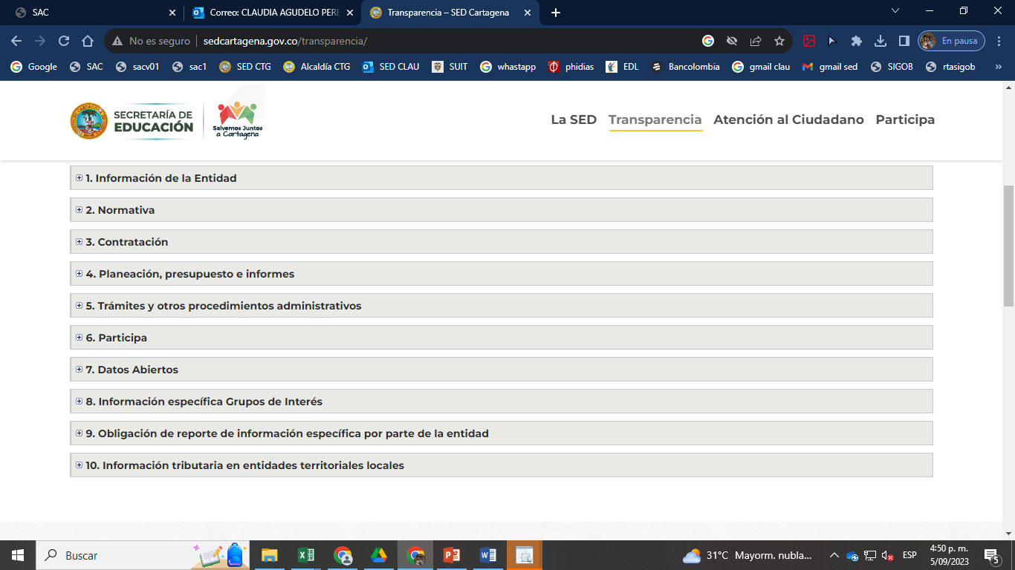
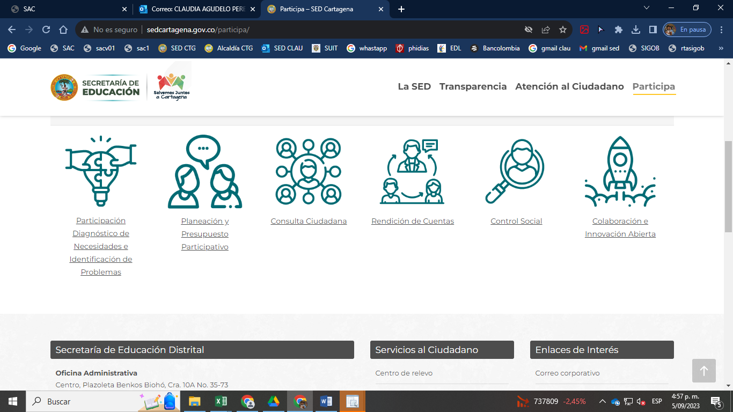
ATENCION AL CIUDADANO
La SED al iniciar este cuatrienio encontró una oportunidad de respuesta de sus requerimientos y trámites en promedio del 70.18% y durante esto 4 años de gestión se ha logrado estar entre el 85% y el 90% en la oportuna atención de las necesidades de los usuarios.
En el tema de racionalización de trámites, para el año 2020 eran totalmente presenciales, para el año 2022 se lograron 4 trámites virtuales y para 2023 se cuenta con 18 trámites y servicios totalmente virtuales a través de la plataforma Humano en línea y SAC, logrando disminución de requisitos, tiempo, traslados de los usuarios, pérdida de documentos, sin intermediarios y totalmente gratuitos.
Atención presencial 96%. Virtualidad 80% y presencialidad 20%
Sistema atención al ciudadano – SAC y otros sistemas son confiables, seguros, oportunos, accesibles y pueden realizar seguimiento a sus requerimientos.
TRANSPARENCIA Y
ACCESO A LA INFORMACION
De acuerdo a la Ley 1712 de 2014 y
a la Resolución 1519 de 2020, MinTIC
La medición de la satisfacción de los usuarios en los procesos misionales Calidad, Cobertura e Inspección y Vigilancia durante este cuatrienio se ha logrado alcanzar en promedio del 93% y de otros grupos de valor del 90%

Slide 21


